Slide 1
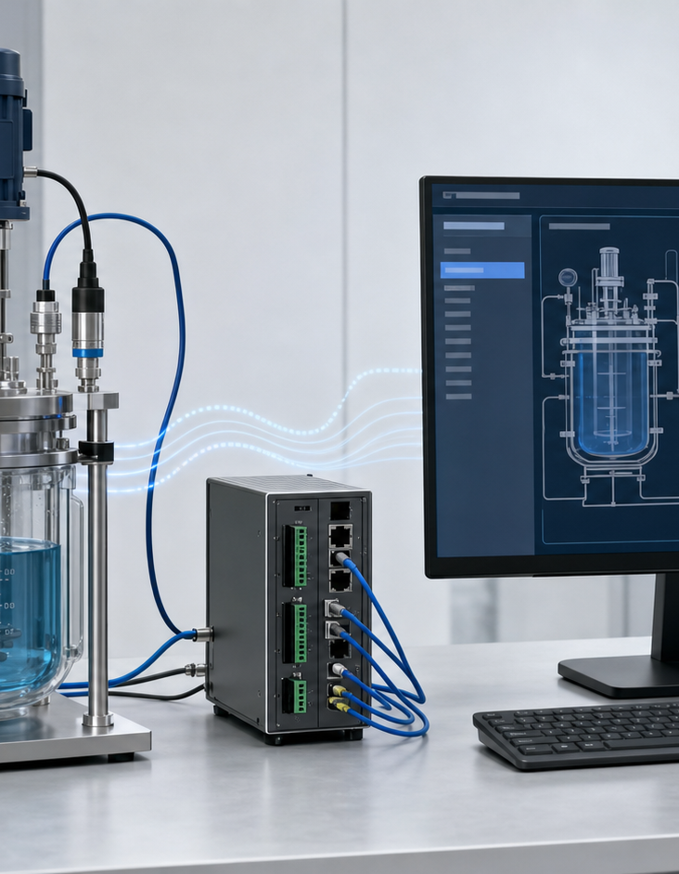
SYSTEM ROLE
上位机已经具备联调准备版能力，但最终验收仍要补外部证据
Position the RK/PC edge console, not the entire reactor program, as the current deliverable.
负责 Web HMI、REST API、CLI、SQLite 数据、审计链、安全门控、第三方接口和 AI 推荐入口。
对下连接 STM32/Modbus/JSON bridge；对上连接用户、AINAS、MQTT、第三方 REST 和导出文件。
当前不能宣称 PRD 全量完成：真实硬件、真实 Qwen/LoRA、外部平台、安全扫描和签字仍需补证。
Current evidence
HMI
Safety
Interfaces
七路由 + 中英 + 浏览器矩阵
RBAC + safety guard + 审计
REST + AINAS + MQTT + Modbus map
01
Source: docs/upper_computer_current_gap_summary_for_lizuyi.md

Slide 2
FLOW
采集、控制、AI 和审计共用一条受控数据链路
Every command path must converge before device write.
采集：STM32/样本入口进入 daemon、SQLite、实时监控和历史曲线。
控制：HMI/CLI/AI/AINAS/MQTT/Modbus debug 先过 RBAC、reason 和 safety guard。
Device / STM32
daemon
SQLite
HMI / CLI
Audit
追溯：控制、导出、AI 和第三方任务写入 control_events hash chain。
02
Source: docs/upper_computer_development_doc.md

Slide 3
RBAC
日常操作、工程调试和管理员维护必须分权
权限通过不是安全通过，所有写入仍受 safety guard 约束。
operator 用于日常监控、历史查询和基础操作。
Role
Typical scope
Training emphasis
operator
Monitor / History
日常账号，避免高危调试
engineer 用于联调诊断，不应作为生产值守账号。
engineer
Debug / validation
调试账号，仍受安全限制
admin 用于高危配置和调试写入，必须留下审计 reason。
admin
Maintenance / write
高危账号，必须审计
03
Source: docs/upper_computer_user_manual.md

Slide 4

MONITOR
实时监控页要同时看当前值、趋势、健康和报警
Normal data and abnormal data must be visually distinguishable.
正常样本应刷新温度、压力、搅拌、流量等指标和趋势图。
越限样本应显示报警级别、类型、当前值、限值和建议。
无新鲜样本时不得误导用户继续按正常状态操作。
Verified screenshots
ZH alarm
EN alarm
Chinese alarm view
English alarm view
04
Source: docs/upper_computer_visual_evidence_index.md

Slide 5

CONTROL
合法目标可以提交，危险目标必须被拒绝并可追溯
Safety rejection is a product feature, not a usability bug.
范围、单次步长、急停、人工锁、传感器超时和温度-转速禁区同时生效。
HMI、CLI、AI、AINAS、MQTT 和 Modbus 调试写入都不能绕过安全链路。
每次通过或拒绝都应能在审计页定位角色、动作、reason 和结果。
Safety gates
Range
Step
Interlock
min / max
delta limit
E-stop / lock
05
Source: config/safety.toml

Slide 6

AI
AI 页面承担建议和复核，不承担绕过人工审核的自动执行
Dry-run, SOP draft and execute must remain visibly separate.
AI 推荐可展示目标、rationale、provider/stale/fallback 状态。
AI master-control dry-run 展示决策摘要、动作复核、安全门控和推荐目标。
本地 LoRA 已有数据集导出和训练编排边界，但真实权重、GGUF 和 RK 延迟仍未验收。
06
Source: docs/local_ai_adapter_status_addendum.md

Slide 7
PROCESS
工艺探索验收要覆盖从批次开始到结果录入的闭环
The page is not complete if it only shows live telemetry.
创建或选择批次，记录目标条件和运行状态。
运行期间采集样本，必要时暂停、恢复或停止。
Prepare
Start
Run
Stop
Result
Report
结束后录入产率、产物比例和备注，再导出报告。
07
Source: output/playwright/vue-process-lifecycle-verification.json

Slide 8
HISTORY
历史页已经覆盖查询、结果录入和导出，现场还要补真实数据样本
Use History as the acceptance bridge from experiment execution to evidence.
Verified outputs
批次搜索、状态筛选、产物比例筛选和结果联动已纳入视觉 gate。
ZH
vue-parity-history-zh.png
产品结果录入、产率、产物比例、目标温度和 CSV/XLSX 下载已验证。
EN
vue-parity-history-en.png
Download
CSV click covered
最终验收需要真实实验样本和报告归档。
08
Source: output/playwright/vue-parity-verification.json

Slide 9
AUDIT
审计链用于回答谁、何时、为什么做了什么
Hash-chain integrity is local evidence; production archive is still an external duty.
Trace fields
控制、AI、Modbus 写入、第三方任务和导出都应留痕。
Actor
role / token
审计 CSV 可作为问题复盘和验收归档附件。
Action
endpoint / command
Reason
non-empty reason
生产环境仍需备份、归档、防删和恢复演练。
Result
allowed / rejected
Hash
chain window
09
Source: docs/upper_computer_maintenance_manual.md

Slide 10
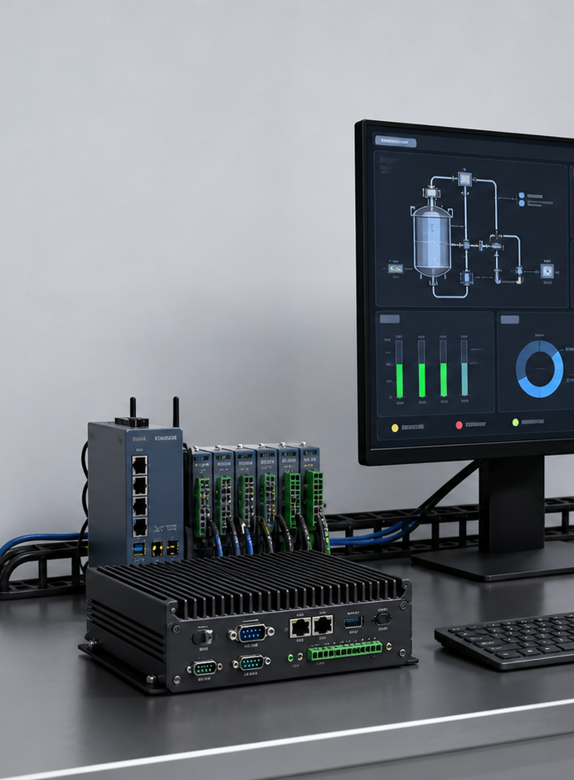
MODBUS
Modbus 调试页是联调工具，不是生产绕行通道
Register writes must remain permissioned, reasoned and safety-checked.
寄存器 map 覆盖核心指标和目标点位，但最终地址/单位/缩放系数要硬件确认。
读入口用于核对设备状态；写入口只用于受控调试。
Modbus Poll/Slave 和 STM32 RTU 实机截图仍是 P0 外部验收证据。
External evidence still needed
STM32
RTU
TCP/TLS
final register manual
RS485 read/write log
Modbus Poll/Slave screenshots
10
Source: docs/upper_computer_modbus_register_map.md

Slide 11
INTEGRATION
REST、AINAS 和 MQTT 已有本地路径，外部平台要逐项签收
Local protocol coverage is not the same as third-party acceptance.
REST API 是 HMI、CLI 和第三方系统共用入口。
Interface
Local basis
External proof
REST
API manual
Postman / third-party logs
AINAS 支持任务创建、查询、执行回执和 AES 静态加密。
AINAS
task + receipt
real platform screenshots
MQTT 支持 task、receipt、alert 和 TLS 配置边界，仍需外部 broker 验收。
MQTT
bridge + TLS fields
broker / reconnect records
11
Source: docs/upper_computer_api_acceptance_manual.md

Slide 12
CONFIG
配置培训要强调可改项、敏感项和变更复验
Configuration is part of the safety case.
Config set
`device.toml` 管设备和采集；`safety.toml` 管范围、步长、禁区和超时。
Device
config/device.toml
`integration.toml` 管 AINAS/MQTT/Modbus TCP/TLS；`ai_memory.toml` 管 AI readiness。
Safety
config/safety.toml
Integration
config/integration.toml
数据库加密 key、auth secret、证书私钥和 provider key 不得出现在培训画面中。
AI
config/ai_memory.toml
12
Source: docs/upper_computer_security_key_lifecycle.md

Slide 13
INCIDENTS
异常处理先保安全，再定位证据和责任边界
Every incident should produce a reproducible record.
Evidence to collect
温度/压力越限时优先现场安全动作，再看上位机报警和审计。
Screenshot
HMI state
控制被拒绝时先检查权限、reason、安全范围、禁区、急停和人工锁。
API
response body
Audit
event id
AI、MQTT、AINAS 不可用时不应阻断本地核心监控、控制、审计和历史查看。
Log
daemon / broker / platform
13
Source: docs/upper_computer_maintenance_manual.md

Slide 14
OPERATIONS
部署验收要覆盖启动、健康、备份、恢复和回滚
A working demo is not a maintainable production installation.
Current local artifacts
RK/PC 部署要记录版本、SHA256、配置、启动命令和 systemd 状态。
Guide
upper_computer_rk_deployment_acceptance_guide.md
备份要覆盖 SQLite、配置、证书、审计导出和 AI 资产路径。
Drill
output/acceptance/restore-drill
Report
output/acceptance/acceptance-report.md
恢复后必须复测 `/health`、历史数据、产品结果和审计链。
14
Source: docs/upper_computer_delivery_readiness_index.md

Slide 15

ACCEPTANCE
用户验收脚本已经准备好，签字前仍只能叫联调准备版
UAT converts local evidence into project acceptance.
脚本覆盖七大页面、中英、RBAC、监控、报警、控制、AI、批次、历史、审计、Modbus、配置、第三方、多端和部署。
每项都要求步骤、预期结果、证据、问题编号和复测结果。
P0 项未通过或未风险接受时，不应签最终通过。
UAT artifacts
Script
Issues
Checklist
UAT operation script
training issue log
external acceptance checklist
15
Source: docs/upper_computer_user_acceptance_script.md

Slide 16
FAQ
常见问题要按责任边界分流，不要把外部缺口算成 HMI 页面失败
Keep acceptance language precise under pressure.
页面打不开：查服务、端口、浏览器、证书和网络。
实时数据为空：查 STM32/RS485、样本入口和传感器新鲜度。
AI 不可用：查 StepFun、本地模型权重、adapter、训练脚本和 RK 推理服务。
第三方任务失败：查平台、broker、账号、证书、topic 和任务格式。
16
Source: docs/upper_computer_training_attendance_and_issues.md

